Slide 2
Gà con qua cầu

Slide 3
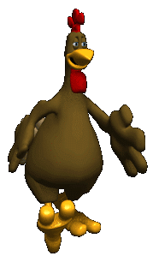
Đi
Qua
Đi
Qua
Đi
Qua
Đi
Qua

Slide 4
Câu Hỏi 1
Trên kệ có 9 quyển sách. Mai để lên kệ 2 quyển nữa. Hỏi trên kệ có bao nhiêu quyển?
A.11
C.10
B.9
D.12
Quay
Lại

Slide 5
Câu Hỏi 2
9 + 5 = ?
A.13
C.12
B.14
D.15
Quay
Lại

Slide 6
Câu Hỏi 3
Lọ hoa có 9 bông hoa, Việt cắm thêm 7 bông hoa. Hỏi lọ hoa có tất cả bao nhiêu bông hoa?
A.14
C.16
B.13
D.15
Quay
Lại

Slide 7
Câu Hỏi 4
Có 10 con chim đậu trên cành, sau đó 3 con bay đi. Hỏi trên cành còn lại bao nhiêu con chim?
D.13
C.6
B.10
A.7
Quay
Lại

Slide 8
Thứ sáu ngày 8 tháng 10 năm 2021
Toán
Luyện tập chung (Tiết 1)

Slide 9
CHỦ ĐỀ 2
PHÉP CỘNG, PHÉP TRỪ TRONG PHẠM VI 20
BÀI 10: LUYỆN TẬP CHUNG

Slide 10
TIẾT 1

Slide 12
1
Số?
a)
Số hạng | 2 | 3 | 4 | 5 | 6 | 7 | 8
Số hạng | 9 | 8 | 9 | 7 | 6 | 8 | 5
Tổng | 11 | ? | ? | ? | ? | ? | ?
11
13
12
12
15
13
b)
13
10

Slide 13
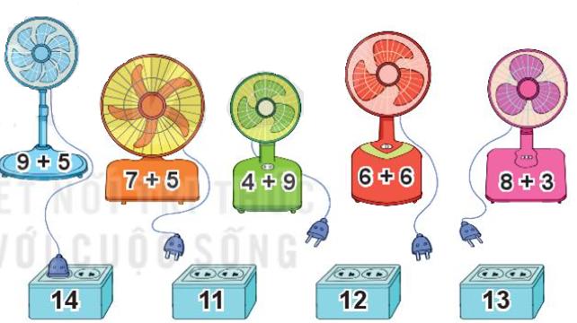
2
Hai quạt nào có chung ổ cắm điện?
14
11
12
13

Slide 14
3
a) Toa tàu nào dưới đây ghi phép tính có kết quả lớn nhất?
b) Toa tàu nào dưới đây ghi phép tính có kết quả bé hơn 15?

Slide 15
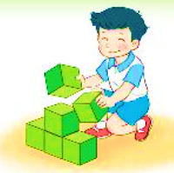
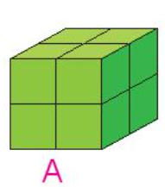
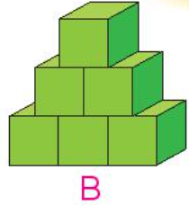
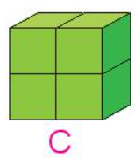
Một bạn đã xếp các khối lập phương nhỏ thành ba hình A, B, C (như hình vẽ).
4
a) Hình nào có số khối lập phương nhỏ nhiều nhất?
➔ Hình A (8 khối lập phương nhỏ).
a) Hình A và B có tất cả bao nhiêu khối lập phương nhỏ?
➔ Có 14 khối lập phương nhỏ.

Slide 16
Thứ sáu ngày 8 tháng 10 năm 2021
Toán
Luyện tập chung (Tiết 1)
Bài 4:
a. Hình a có 8 khối lập phương nhỏ
b. Hình a và b có tất cả số khối lập phương nhỏ là:
8 + 6 = 14 (khối lập phương nhỏ)
Đáp số: 14 khối lập phương nhỏ

Slide 17
Củng cố bài học
Hương Thảo: tranthao121004@gmail.com

